Slide 1
JCompaths: 実行経路の比較と可視化を行うコードレビュー向けツール
〇神田 哲也（ノートルダム清心女子大学）
橋本 悠樹（大阪大学）
嶋利 一真（奈良先端科学技術大学院大学）
肥後 芳樹（大阪大学）

Slide 2
コードレビューにおけるプログラム理解
コードの変更
実行結果の変化
- 削除
+ 追加
diff
コードの変更により
テストの結果が変化した
Test✘
Test✓
?

Slide 3
挙動の変化に対するプログラム理解
ソースコードが変更された箇所だけ/実行結果だけでなく、 前後も含めた挙動を理解する
どのように挙動が変化してバグが修正されたのか
変更による想定外の影響はないか
動的な情報の差分の可視化に関する研究は少ない
ステップ実行などのデバッガ
振る舞いをグラフ化しハイライト表示[1]
➔Javaプログラムの変化したコードに対して 同じ入力をする場合の可視化ツールを提案
コードの変更により
プログラムの挙動が変わりテストの結果が変化した
[1] Deknopら: A scalable log differencing visualization applied to COBOL refactoring, VISSOFT2021

Slide 4
ツールの設計方針
Javaプログラムのソースコード変更前後の可視化
ソースコードの変更
プログラムの実行の変化
ソースコードの差分にプログラムの実行の変化をマップ
UNIX diff ライクな行単位の差分
変数トークンを実行の変化に応じてハイライト
ソースコードの差分付近以外も含めて全体の情報も表示
プログラム全体の動作を含めた理解の促進

Slide 5
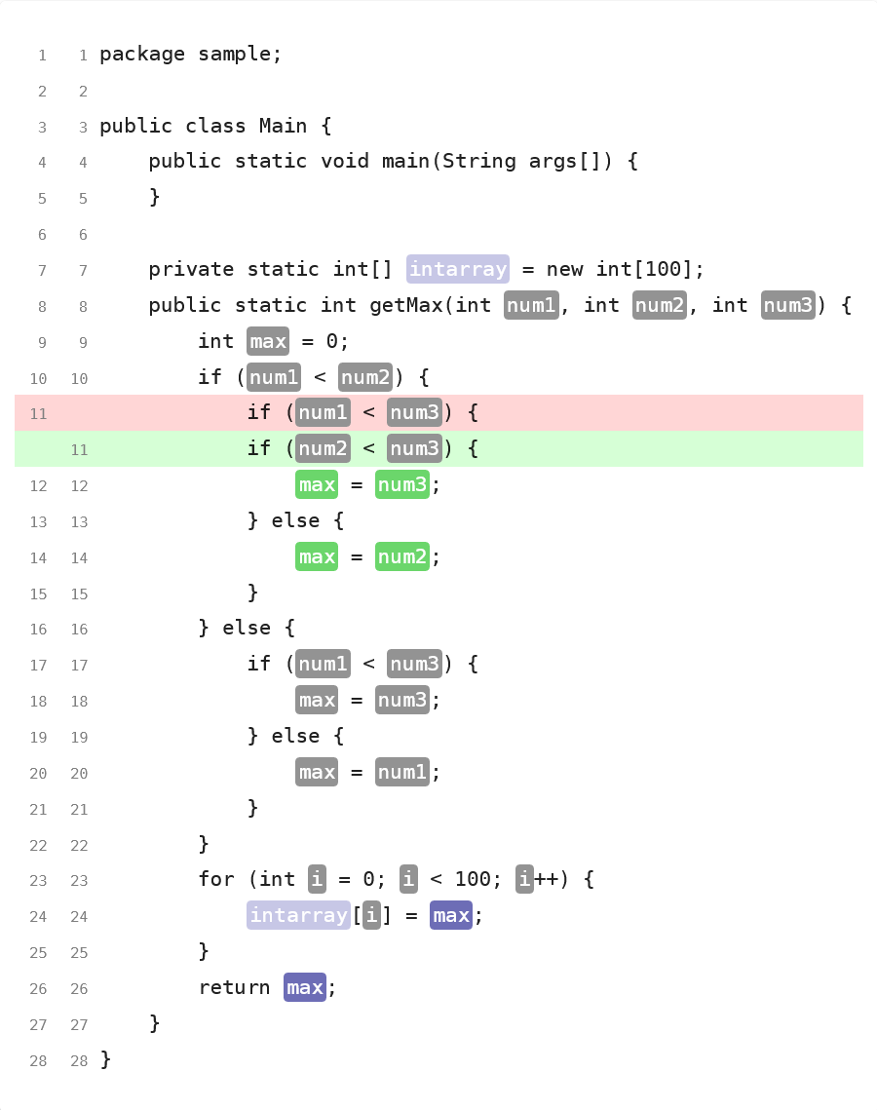
既発表論文からの拡張
既発表ツールdidiffff
コードの差分と実行の差分を同時に 可視化する
ブラウザベースのビューア
拡張点
ツール： 繰り返し実行に対するよりよい可視化の考案
研究： 被験者実験によるレビュー作業への効果検証
拡張点
[2] Kandaら: didiffff: A viewer for comparing changes in both code and execution traces, ICPC2022

Slide 6
コンポーネント構成
変更前後それぞれの実行時情報の取得と解析
既存ツールの利用（selogger）、改造（NOD4J）[3]
各変数トークンに対し、使用された際の値とメソッド呼び出しの区切り
プリミティブ型およびString型：その値
それ以外：Object ID
変更前後間の差分計算
ソースコードの比較
実行時情報の比較
Webビューアでの可視化
メソッド呼び出しの 区切りを追加
[3] Shimariら: NOD4J: Near-omniscient debugging tool for Java using size-limited execution trace, Science of Computer Programming, Vol. 206(2021) 102630

Slide 7
実行時情報の比較
ソースコードの差分に含まれない行について 各行の変数トークンが対応しているものとして扱う
各変数トークンのトレース（変数使用時の値の系列）を比較
変更前後ともトレースなし
差分に含まれている（ので対応がとれない）
トレースの長さが異なる
同じ長さでオブジェクト
内容一致
内容不一致
判定順
比較をメソッド呼び出しごとに
（1トークンにつき呼び出し 回数ぶんの比較結果）

Slide 8
Webビューア全体像

Slide 9
ファイルツリービュー
プロジェクト内のファイルをツリー表示
変更前後の同名ファイルについて
緑●：テキストに差分あり
紫●：実行時情報に差分あり
薄紫●：実行時情報あり・差分なし
ディレクトリにも内部のファイル/ディレクトリの情報に応じて同様の表示

Slide 10
ソースコードビュー ：ファイル表示
ソースファイルの表示
テキストの差分をハイライト
メソッドごとに
紫□：テキストの差分行以外に実行時情報の差分あり
灰□：実行時情報の差分なし
最終的な可視化を メソッド単位に

Slide 11
ソースコードビュー：メソッド表示(1/2)
メソッドの呼び出しごとに ステータス表示
メソッドの実行回切り替え
紫：テキストの差分行以外に実行時情報の差分あり
灰：実行時情報の差分なし
変数トークンハイライト
紫■：実行時情報の長さが変化 or プリミティブで実行時情報の差分あり
青■：オブジェクトで実行時情報の長さが同一
灰■：テキストの差分行 or 実行時情報の差分なし

Slide 12
ソースコードビュー：メソッド表示(2/2)
既存ツールREMViewerを参考にした矩形表示
ループで実行が前の行に戻ると列が右に進む
ソースコード変更前後で通過したかどうかを矩形の色で表現
青■：共通
赤■ / 緑■：差分
矩形をクリック可能
後述のビューに対応
矩形表示による 実行経路の比較

Slide 13
トレースビュー
選択したトークンのトレース（呼び出されたときの値の列）を表示
選択した矩形に対応する値をハイライト
複数の変数トークンを同時選択可能
複数の矩形を同時選択可能
複数同時選択
（ファイル単位からメソッド呼び出し単位にしたことに伴う1つ当たりの表示領域の抑制）

Slide 14
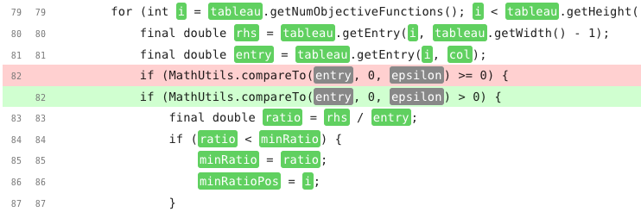
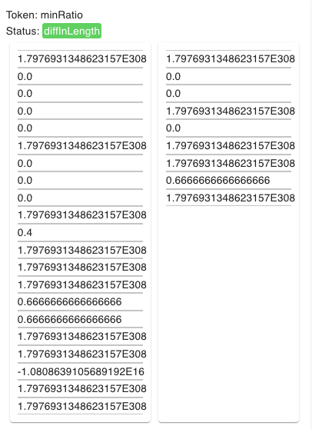
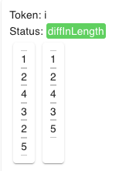
拡張による可視化の改善例 (before: didiffff)
Defects4J Math 82

Slide 15
拡張による可視化の改善例 (after: JCompaths)
Defects4J Math 82

Slide 16
ツールの評価方法
目的
ソースコードの変更前後おいて、動的な情報を静的な差分にあわせて可視化することはその変化を理解する助けとなるか
Jcompathsにおける繰り返しを有するメソッドに対する可視化の拡張は有効に働くか
内容
ツールを用いたタスクによる評価
その後のアンケート
対象
情報系大学生・大学院生10名

Slide 17
タスクによる評価
タスク：デバッグによるメソッド実行の変化を記述する
メソッドの入出力関連に限定して様式を指定して記述
所要時間を測り、内容を採点（0〜4点）
対象のメソッド： Defects4Jから用意した3つ
Defects4J：OSSのバグからなるデータセット
変更が1メソッドのみで、繰り返し実行を含むもの
使用するツール
JCompaths（コード差分 ＋ 実行の差分）
didiffff（コード差分 ＋ 実行の差分）
GitHub（コード差分のみ）

Slide 18
結果：タスクの所要時間
JCompathsと他のツールとの間で，平均値に統計的な有意差はなかった（有意水準5%）
（制限時間20分）
 | JCompaths | didiffff | GitHub
平均値 | 14分31秒 | 16分35秒 | 15分49秒

Slide 19
結果：タスクの点数
JCompathsと他のツールとの間で，平均値に統計的な有意差はなかった（有意水準5%）
（満点：4点）
 | JCompaths | didiffff | GitHub
平均値 | 1.4点 | 1.4点 | 2点

Slide 20
アンケートによる評価
各ツールをSUS (System Usability Scale)[4] で評価
ユーザビリティを測るための アンケート手法
10項目に5段階で回答
自由記述
各ツールに対し，便利だった点， 不便だった点などを記述
Q1 このツールを頻繁に使用したいと思う
Q2 このツールは不必要に複雑だった
Q3 このツールが使いやすいと感じた
Q4 このツールを利用するには，技術者のサポートが必要だと思う
Q5 このツールの様々な機能は上手くまとまっていると思う
Q6 このツールは矛盾がとても多いと感じた
Q7 ほとんどの人がすぐ使いこなせるようになるツールだと思う
Q8 このツールを使うのがとても面倒だと感じる
Q9 自信を持ってこのツールを操作できた
Q10 このツールを使いこなすには事前に多くの知識が必要だと思う
[4] Brooke: SUS: A “quick and dirty” usability scale, Usability Evaluation In Industry, Taylor & Francis, 1996

Slide 21
結果：アンケート
JCompathsと他のツールとの間で，平均値に統計的な有意差はなかった（有意水準5%）
 | JCompaths | didiffff | GitHub
平均値 | 63.25 | 60.5 | 72
最も高く評価(人数) | 3 | 1 | 7

Slide 22
平均値の差が有意となった組
※スコアは5段階評価を質問内容（肯定的/否定的）にあわせ 満足度高を4点、満足度低を0点に補正したもの

Slide 23
ソースコードの変更前後おいて、動的な情報を静的な差分にあわせて可視化することはその変化を理解する助けとなるか
点数の分布からは明確には言えない
動的な情報の差分（これまであまり扱われていない情報）を 提示しても、GitHubのような慣れ親しんだツールを利用した際と同等のSUSスコア
自由記述でも動的な差分そのものにたいする不満はなし ➔動的な情報の差分の利活用は開発者に一定の理解を得られる

Slide 24
Jcompathsにおける繰り返しを有するメソッドに対する可視化の拡張は有効に働くか
所要時間および点数の分布からは明確には言えない
拡張前（didiffff）に比べ頻繁に利用したいと思われるツール
自由記述でも独自機能が役立ったとうかがえる記述 ➔拡張は一定の効果がある
事前知識やサポートが必要 ➔表示項目や操作が煩雑になる分、可視化の工夫が重要

Slide 25
関連研究：Collector-sahab[6]
トレースを比較し、状態の変化した部分を検出
状態：＜行，変数，値＞
差分の検出精度がdidiffffよりも優れていることを示した
オブジェクトの内部にあるプリミティブ型も一定の深さまで取得して差分計算を行っている
最初に状態が変化した地点を可視化して通知
変更前後どちらか一方にしかない状態を，ソースコードの差分表示中に注釈の形で表示
変更による影響箇所を効率的に可視化
Jcompaths/didiffffとのコンセプトの違い
差分以外の部分についても状態や値を可視化するか否か
[6] Etemadiら: Augmenting diffs with runtime information, TSE, Vol. 49, No. 11(2023)

Slide 26
改善に向けた考察
タスクのスコアに有意差が現れなかった理由として 以下が考えられえる
ツールに慣れるための時間が不足していた
タスクの指示が理解しづらく，ツールの性能差が現れにくい状況だった
具体的な値を得られる変数トークンが限られていた
ツールの制約
メソッド間の情報の欠如
オブジェクト内部の可視化の限界
大量の繰り返しへの対処

Slide 27
まとめ
Java プログラムのソースコードの変更前後におけるメソッドの実行の変化を可視化するツールJCompathsを作成
メソッドの実行を1 回ずつ順に比較
変数トークンのトレースに加えて実行経路の差分を表示
評価実験
タスクの所要時間と点数、SUS
スコア等の有意差は見られず
自由記述からは、メソッドの実行ごとの比較や実行経路の表示などJcompaths 独自の機能がユーザにとって役立つことを確認
https://github.com/tetsuyakanda/jcompaths

